Slide 1
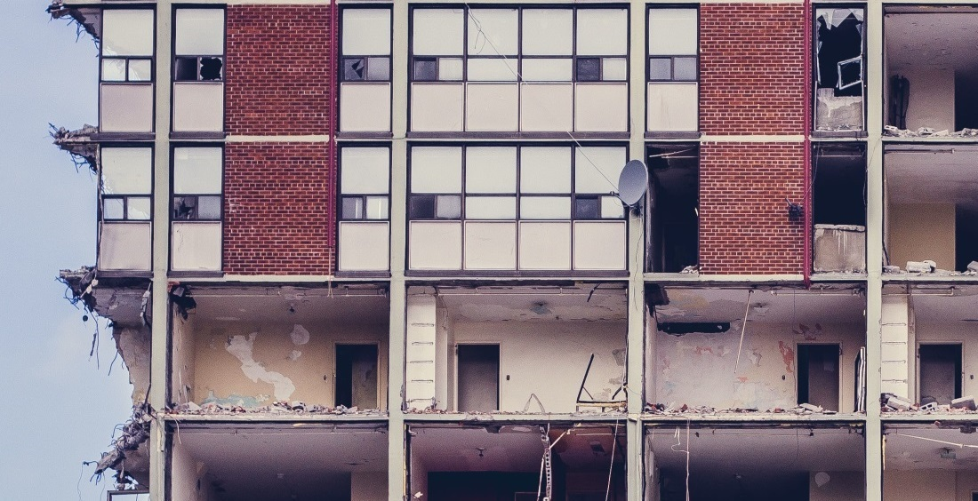
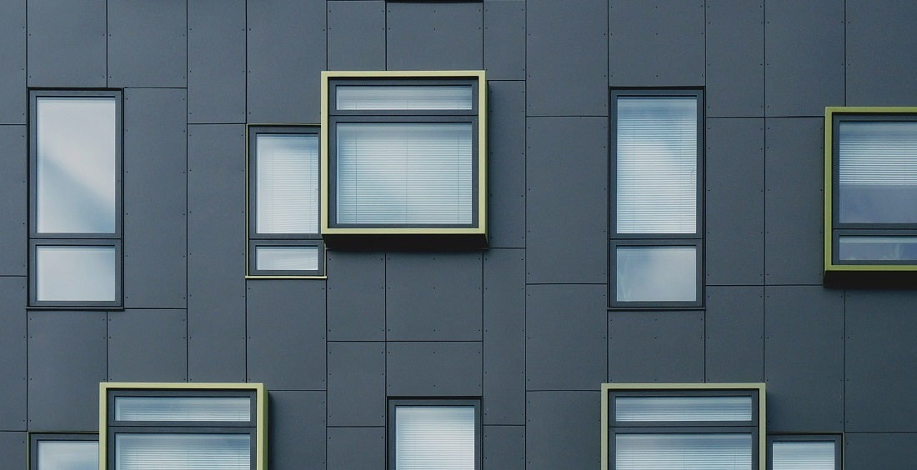
RE⁴ PROJECT
REuse and REcycling of CDW materials and structures in energy efficient pREfabricated elements for building REfurbishment and construction
Riuso e riciclo di materiali e strutture derivanti da attività di costruzione e demolizione in elementi prefabbricati ad alta efficienza energetica, per nuove costruzioni e ristrutturazioni
Petra Colantonio
FENIX TNT s.r.o.
ECONOMIA CIRCOLARE E SOSTENIBILITÀ PER IL SETTORE DELLE COSTRUZIONI
This project has received funding from the European Union’s Horizon 2020 research and innovation program under grant agreement No. 723583
21st October 2019, Napoli, Italia

Slide 2
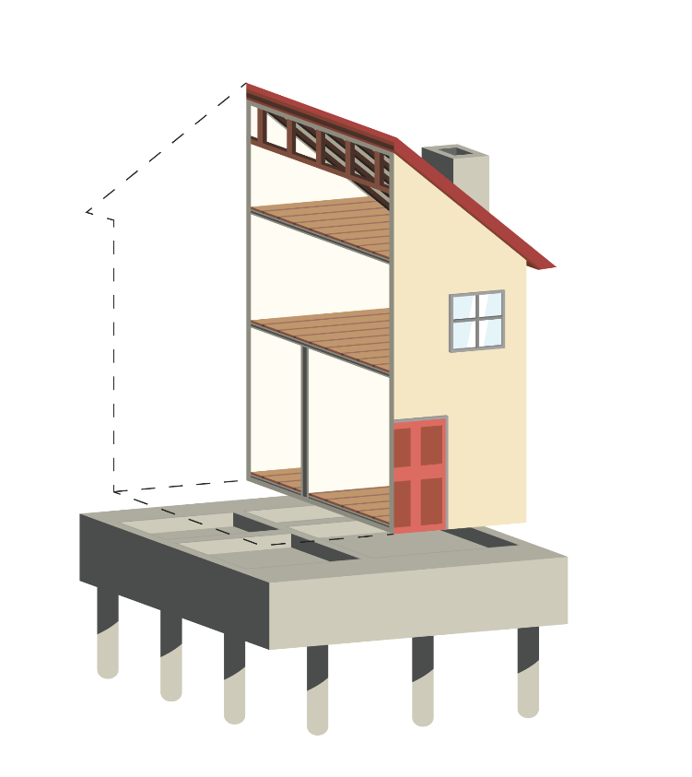
RE⁴ sta sviluppando un approccio innovativo per il riuso e il riciclo di materiali e strutture derivanti da attività di costruzione e demolizione.
MATERIALI RIUTILIZZABILI
RIFIUTI DA
C&D
RIVESTIMENTI
TRAVI IN LEGNO
MATTONI
TERRENO
SCARTI LEGNO
MATTONI E INTONACI
PLASTICHE
CALCESTRUZZO

Slide 3
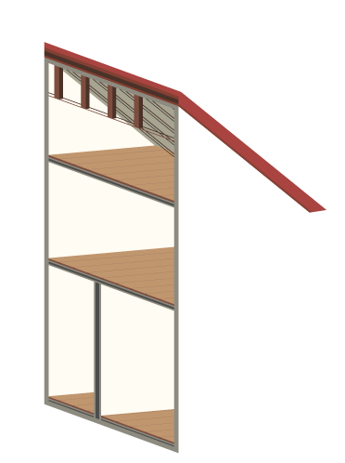
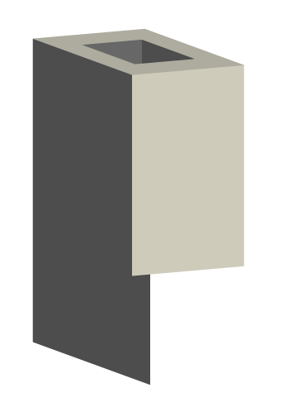
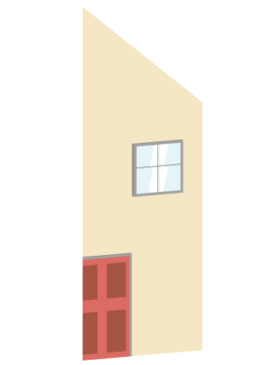
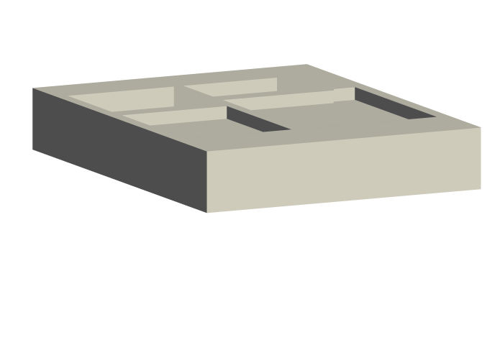
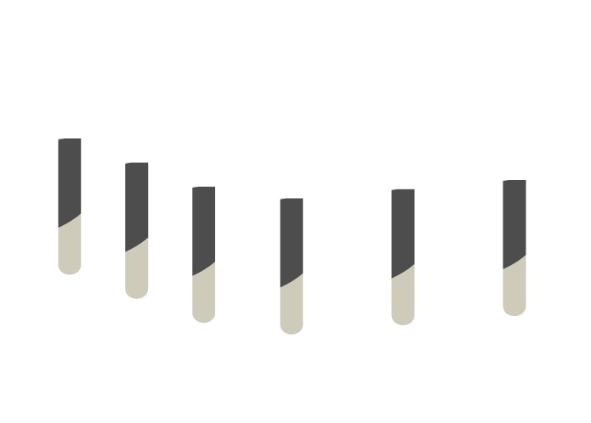
Scopo del progetto
Sviluppare un edificio prefabbricato ad alta efficienza energetica
Facilmente assemblabile/smontabile per un futuro riutilizzo
Contenente fino al 65% (in peso) di materiali riciclati da rifiuti da C&D*
Percentuale di strutture riutilizzabili:
15-20% per gli edifici esistenti
80-90% per l'edificio prefabbricato RE⁴
*Rifiuti da C&D = Rifiuti da Demolizione di Costruzioni

Slide 4
Avanzamento
Valutazione dei flussi di rifiuti da C&D in Europa
Sistema di separazione rifiuti da C&D basato su sensori NIR robotizzati
Produzione su larga scala dei prodotti e degli elementi prefabbricati RE⁴
Set 2016
2017
Feb 2020
Maggio
2019
Febbraio
Novembre
2018
Aprile
Agosto
Aprile
1
2
3
4
5
6
Inizio del progetto
Fine del progetto
Sistema di separazione rifiuti da C&D basato su criteri di peso
Sviluppo del design di componenti per una facile installazione e smontaggio
Edifici dimostrativi e analisi delle prestazioni
Notes:
NIR = Near-InfraRed

Slide 5
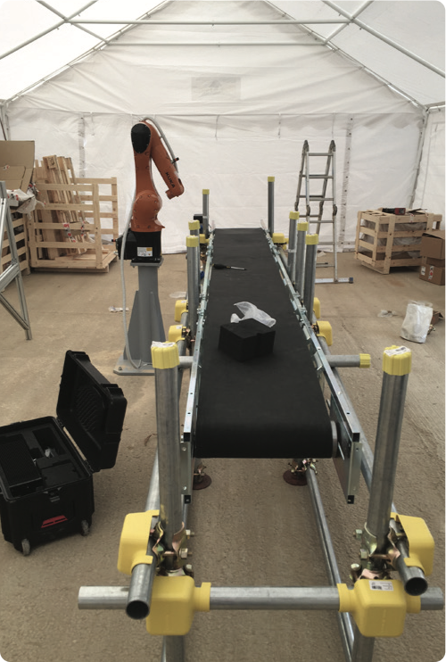
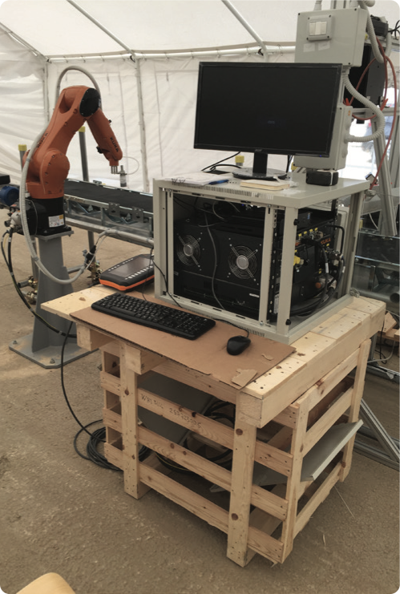
Sistema robotizzato per separazione di rifiuti da C&D
Tutto inizia con la separazione del rifiuti da C&D
Separare adeguatamente il riciclo idoneo per il riciclaggio, ordinare i rifiuti da costruzione e demolizione direttamente sul posto.
Mattoni, piastrelle, pietra, vetro, legno e plastica selezionati correttamente, danno il via all'uso di minerali di alta qualità e aggregati leggeri in elementi prefabbricati eco-sostenibili.
Sistema mobile robotizzato per la separazione di rifiuti da C&D

Slide 6
Costruire una casa completamente riciclata? SI, PUOI!
Elementi RE⁴ prefabbricati ed ecosostenibili, ad alte prestazioni, che incorporano fino al 100% di rifiuti da C&D (come aggregati minerali, fibre di legno, mattoni e piastrelle) e con un facile processo di assemblaggio e disassemblaggio per riutilizzo futuro (validato a TRL 7).
ELEMENTI RE⁴
MATERIALI DERIVATI DA rifiuti da C&D
Elementi RE⁴ strutturali
100% riutilizzabile (connessioni riutilizzabili)
Calcestruzzo autocompattante e vibrato, 50-100% rifiuti da C&D
Componenti
minerali
rifiuti da C&D aggregati minerali
Pannelli sandwich RE⁴ non strutturali
100% riutilizzabile (connessioni riutilizzabili)
HPC & SCC, 50-90% Aggregati rifiuti da C&D

Slide 7
Elementi RE⁴
Elementi in legno RE⁴
75% rifiuti da C&D
100% riutilizzabile
LEGNAME
Doghe in legno rifiuti da C&D
100% rifiuti da C&D
Facciata ventilata RE⁴
FRAZIONI LEGGERE
Fibre di legno
Pannelli isolanti RE⁴
85% rifiuti da C&D
100% riutilizzabile
MATTONI E PIASTRELLE
Mattoni e piastrelle
Piastrelle in cemento estruso RE⁴

Slide 8
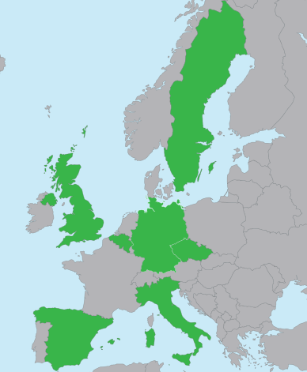
Partner del progetto
Belgio
Svezia
Regno Unito
Germania
Coordinatore
Italia
Repubblica
Ceca
Spagna
Taiwan

Slide 9
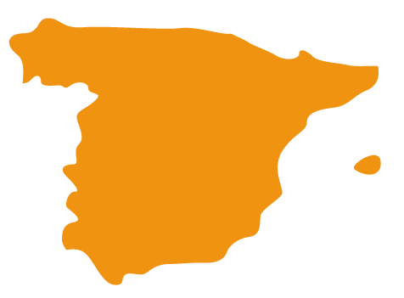
Dimostrazione
Due modelli appositamente costruiti (residenziali o non residenziali) in due diverse regioni climatiche (Regno Unito, Spagna).
Dimostrazione di soluzioni RE⁴ per la ristrutturazione nel sito dimostrativo in Italia.
Strategia per lo smontaggio e il riutilizzo dei materiali dimostrata nel parco tecnologico di Acciona, in Spagna.
Elevata replicabilità al di fuori dell‘UE dimostrata dal demo in Taiwan.

Slide 10
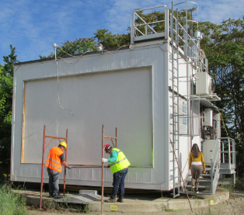
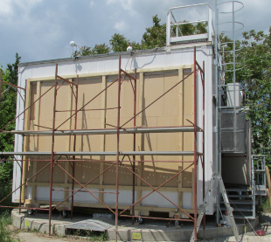
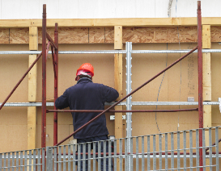
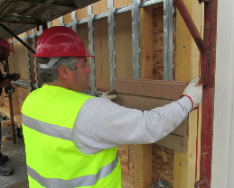
Sito demo italiano - Benevento
Il Dipartimento di Ingegneria dell'Università del Sannio dispone di una stazione sperimentale per testare diverse soluzioni per l'involucro dell'edificio in condizioni meteorologiche reali.
Gli elementi selezionati sono:
pannelli isolanti in legno, spessore 14 cm,
piastrelle in cemento colorato estruso di rifiuti da C&D, spessore 2,5 cm.
Grazie all'installazione di binari verticali e orizzontali in acciaio è stata realizzata una facciata ventilata a giunto aperto, in cui le piastrelle estruse sono il sistema di rivestimento. La cavità aerea, con le rotaie forate orizzontali, é di circa 10 cm in spessore.
Risultati preliminari mostrano il grande effetto isolante dei pannelli in legno e il buon comportamento delle piastrelle in rifiuti da C&D come sistema di rivestimento di una facciata ventilata.
Un monitoraggio a lungo termine porterà risultati validi per la definizione del comportamento termico e igrometrico sul campo di questa configurazione di facciata ventilata a giunti aperti, e della sua incidenza come tecnologia passiva per migliorare le prestazioni energetiche dell'involucro edilizio nel clima mediterraneo.

Slide 11
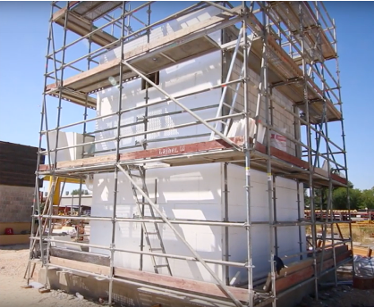
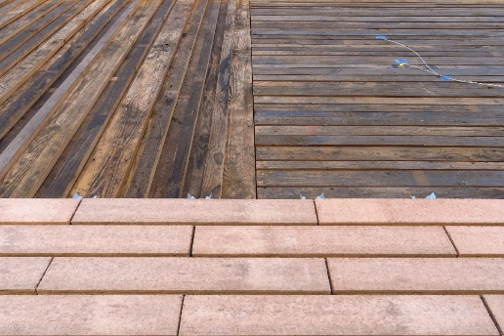
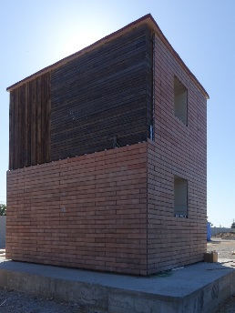
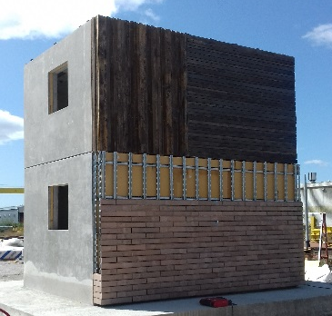
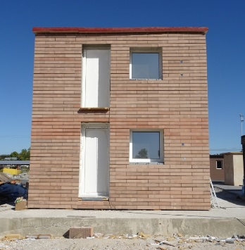
Sito demo spagnolo - Madrid
Tipo di elemento RE4 |  | Numero di unità | Tipologia | Materiale | Tasso di sostituzione degli aggregati vergini | Where RE⁴ element installed/Dove è installato l'elemento RE4 | Riutilizzabilità
Pannello a parete |  | 4 | Strutturale | Calcestruzzo | 50% | Facciata sud e ovest al 1 ° e 2 ° piano | Si
Trave (sezione a L) |  | 2 |  |  | 50% | 1 ° e 2 ° piano
Trave (sezione quadrata) |  | 2 |  |  | 50%
Colonna |  | 1 |  |  | 50%
Lastra solida del pavimento |  | 2 |  |  | 50%
 |  |  |  |  | 50%
Pannello sandwich |  | 2 | Non-Strutturale |  | 50% | Facciata est al 1 ° e 2 ° piano
Block wall |  | 1 |  |  | 75% | Facciata nord al 1 ° piano | No
Pannello di facciata |  | 1 |  | Legname rifiuti da C&D | - | Facciata nord al 2 ° piano | Si
Parete divisoria interna |  | 1 |  |  | - | 2 ° piano
Rivestimento murale esterno ventilato | Pannelli isolanti | 50m² |  | Scarti di legno | - | Tutte le facciate tranne la facciata est e nord al 2 ° piano
 | Piastrelle baltiche Marmoroc® estruse |  |  | Calcestruzzo estruso | 85%

Slide 12
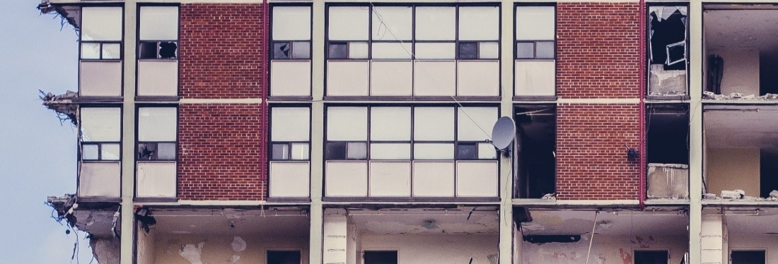
Grazie per l'attenzione.
Petra Colantonio, petra.colantonio@fenixtnt.cz
EURONEWS video: https://www.euronews.com/2019/09/09/rising-from-the-rubble-how-to-turn-construction-waste-into-the-building-blocks-of-the-futu
RE⁴ YouTube channel: https://www.youtube.com/channel/UCVjtZ3lyoEvw6O3LYnzwHAw
Website www.re4.eu
Twitter: @RE4_project · Email: info@re4.eu
This project has received funding from the European Union’s Horizon 2020 research and innovation program under grant agreement No. 723583
The sole responsibility of this publication lies with the author. The European Union is not responsible for any use that may be made of the information contained therein.

